Slide 1
Città metropolitana di Firenze
Dati sintetici su imprese femminili, giovanili e straniere - primo trimestre 2025
Report elaborato con i dati disponibili al 20.06.2025

Slide 2
Dati di sintesi
Nel primo trimestre 2025 si conferma la crescita delle imprese straniere (+2,6%), la stazionarietà delle imprese femminili (-0,1% sulla componente attiva) e il calo delle imprese giovanili (-1,9%), dovuto principalmente a una fuoriuscita (per perdita dei requisiti anagrafici) non adeguatamente compensata dalle iscrizioni.

Slide 3
Valori assoluti e quote
IMPRESE FEMMINILI
IMPRESE GIOVANILI
IMPRESE STRANIERE
22.559
6.389
19,921
di cui attive
di cui attive
di cui attive
19.890
5.804
17.894
  Come sono andate le imprese fiorentine nell’ultimo anno?
-0,1%
-1,9%
+2,6%
  Quanto incidono sulle imprese attive fiorentine?
22,5%
6,6%
20%
Toscana 24%
Italia
22,7%
Toscana6,6%
Italia
7%
Toscana17,3%
Italia 11,9%

Slide 4
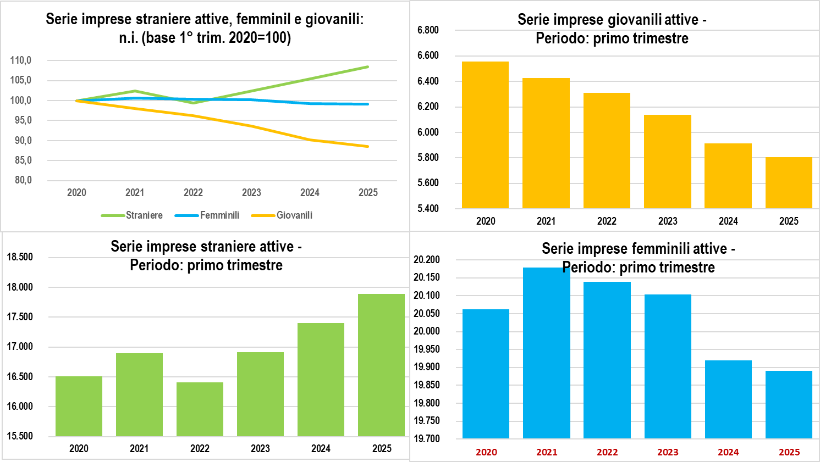
Evoluzione imprese (2020 – 2025)

Slide 5
Il grado di partecipazione e presenza nelle imprese attive
IMPRESE FEMMINILI
IMPRESE GIOVANILI
IMPRESE STRANIERE
  Con quale grado di esclusività si caratterizzano queste forme, al netto delle imprese individuali, dove essa è totalitaria?
Esclusivo
Forte
Maggioritario
Esclusivo
Forte
Maggioritario
  Nelle compagini sociali, l’esclusività è particolarmente pronunciata nelle imprese straniere, approssimandosi all’80%, diversamente dalle imprese femminili, dove la quota di imprese solo femminili è al 43,9% e delle imprese giovanili, dove si mantiene al di sopra del 50% (51,6%).

Slide 6
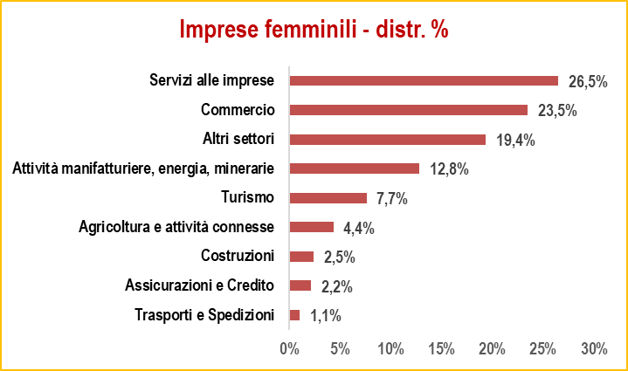
Le iscrizioni per settori e tipo di impresa
nel primo trimestre 2025
  I dati si riferiscono al primo trimestre 2025, limitatamente alle imprese collocate in uno dei settori della classificazione Ateco. Come appare dai singoli diagrammi, sono diverse le attività prescelte a seconda del tipo di impresa: prevalgono i servizi tra le imprese femminili e giovanili, le attività industriali (manifatturiero e costruzioni) nelle imprese straniere. Pur essendo solo una frazione d’anno è possibile ipotizzare con molta precisione quali saranno i settori dove si collocheranno le imprese nascenti nel corso del 2025.

Slide 7
Settori economici relativi all’attività principale
  Dalla distribuzione per settori Ateco, si evidenzia una concentrazione delle imprese straniere nel commercio e nell’industria; le i. giovanili si concentrano nei servizi, a partire da quelli tradizionali, per arrivare a quelli del c.d terziario non commerciale, mentre nelle imprese femminili si denota una significativa presenza nei servizi alle persone, nel commercio, nelle attività immobiliari, manifatturiere e agricole.

Slide 8
Macro-settori di attività
  Le imprese straniere tendono a coprire più settori (ad eccezione dell’agricoltura). Invece, come già evidenziato, le imprese femminili e giovanili sono spostate sul lato servizi e commercio.

Slide 9
Classi di forme giuridiche (imprese attive)
Imprese straniere
Imprese giovanili
Imprese femminili
  L’impresa individuale è maggioritaria, ma in modo diverso tra imprese femminili, straniere e giovanili. Da notare come un terzo delle imprese femminili siano società.

Slide 10
Classi di capitale sociale (imprese attive)
Imprese straniere
Imprese giovanili
Imprese femminili

Slide 11
L’occupazione nelle imprese attive
  Le piccole imprese (2-9 addetti) sono il 23,2% delle imprese giovanili, rispetto al 31,5% delle femminili e il 28,4% delle imprese straniere. Più in generale, la dimensione media di queste imprese è decisamente inferiore rispetto alle altre imprese (pesa anche la massiccia presenza di imprese con un solo addetto), tanto a livello locale, quanto a livello regionale e nazionale, quota che si riverbera anche sulle imprese giovanili.

Slide 12
Distribuzione sul territorio provinciale
Incidenza di ciascun tipo di impresa all'interno dei sistemi economici locali fiorentini

